Slide 1



BÀI TẬP CUỐI CHƯƠNG II, ÔN TẬP HỌC KÌ I (Tiết 2)
PHÒNG GD&ĐT………..
TRƯỜNG THCS ………….……
Giáo viên: Nguyễn Thanh Vân

Slide 2
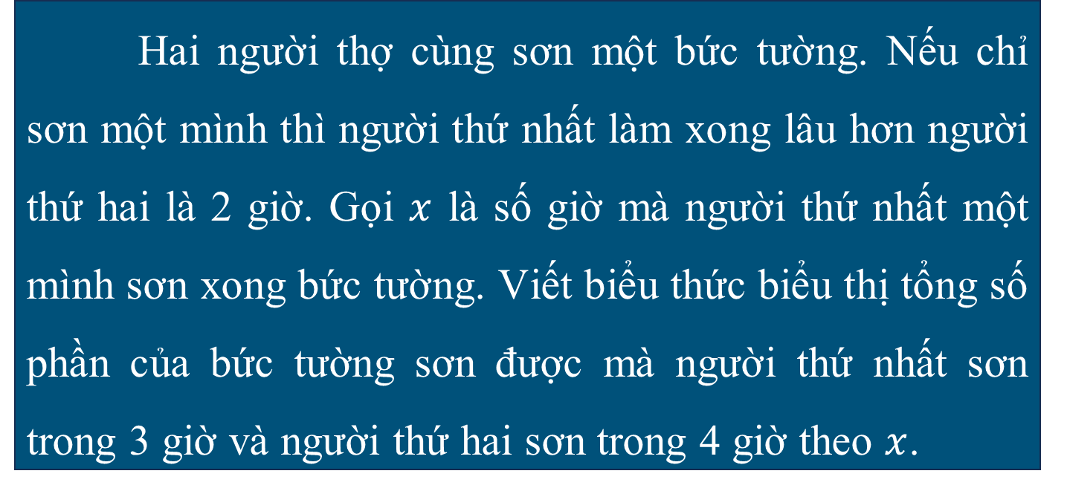
HOẠT ĐỘNG MỞ ĐẦU
Bài 4 (SGK/49):
Hai người thợ cùng sơn một bức tường. Nếu chỉ sơn một mình thì người thứ nhất làm xong lâu hơn người thứ hai là 2 giờ. Gọi $x$ là số giờ mà người thứ nhất một mình sơn xong bức tường. Viết biểu thức biểu thị tổng số phần của bức tường sơn được mà người thứ nhất sơn trong 3 giờ và người thứ hai sơn trong 4 giờ theo $x$.
Notes:
GV sử dụng máy chiếu, chiếu BT 4 sgktr 49 + câu hỏi bổ sung: cho x=8 , nếu người thứ nhất làm trong 3 (h); người thứ hai làm trong 4 (h) thì có sơn xong bức tường không?
HS: Hoạt động nhóm. (3 người làm một nhóm)
Hs: trình bày thảo luận của nhóm
GV: chính xác hóa đáp án, tuyên dương HS trả lời đúng.

Slide 3
HOẠT ĐỘNG MỞ ĐẦU
Lời giải
Gọi $x$ là số giờ mà người thứ nhất một mình sơn xong bức tường.
Số phần bức tường người thứ nhất sơn trong 1 giờ là:
Số phần bức tường người thứ nhất sơn trong 3 giờ là:
Số giờ mà người thứ hai một mình sơn xong bức tường là:
Số phần bức tường người thứ hai sơn trong 1 giờ:

Slide 4
HOẠT ĐỘNG MỞ ĐẦU
Lời giải
Số phần bức tường người thứ hai sơn trong 4 giờ:
Phân thức biểu thị tổng số phần của bức tường sơn được mà người
thứ nhất sơn trong 3 giờ và người thứ hai sơn trong 4 giờ:
Nếu thì giá trị biểu thức
Nên trong khoảng thời gian trên thì cả hai người đã hoàn thành xong bức tường.
Notes:
GV sử dụng máy chiếu, chiếu BT 4 sgktr 49 + Câu hỏi bổ sung: cho x=8 , nếu người thứ nhất làm trong 3 (h); người thứ hai làm trong 4 (h) thì có sơn xong bức tường không?
HS: Hoạt động nhóm. (3 người làm một nhóm)
Hs: trình bày thảo luận của nhóm
GV: chính xác hóa đáp án, tuyên dương HS trả lời đúng.

Slide 5
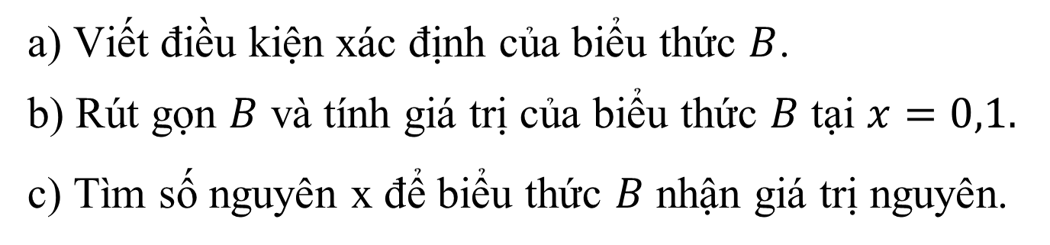
Bài 3 (SGK/50): Cho biểu thức:
a) Viết điều kiện xác định của biểu thức $B$.
b) Rút gọn $B$ và tính giá trị của biểu thức $B$ tại $x=0,1.$
c) Tìm số nguyên x để biểu thức $B$ nhận giá trị nguyên.
B, C. HOẠT ĐỘNG LUYỆN TẬP
Notes:
* GV giao nhiệm vụ học tập 1:
- GV yêu cầu HS đọc đề bài 3 SGK trang 50.
- GV yêu cầu làm bài 3 SGK trang 50.
* HS thực hiện nhiệm vụ 1:
Hs thực hiện cá nhân nhiệm vụ 1

Slide 6
Lời giải
a) Điều kiện xác định của B là:
b)
B, C. HOẠT ĐỘNG LUYỆN TẬP
Với thỏa điều kiện xác định nên
Notes:
* Báo cáo hoạt động 1:
Gv: đưa đáp án, biểu điểm
2 điểm
B1: 1,5 đ; B2: 1,5 đ; B3: 1đ; B4: 1,5 đ
2,5 đ (không so với đkxđ trừ 1)
Hs: đổi chéo bài thực hiện chấm chéo
Hs: cập nhật kết quả vào biểu form giáo viên soạn sẵn.
Gv: thu bài hai cặp chấm chiếu chữa trước lớp

Slide 7
(với $x^{2}−10x≠0, x^{2}+10x≠0$, $x^{2}+4≠0$)
Với $x$ nguyên ta có $B$ nhận giá trị nguyên khi và chỉ khi
$x$ là ước của 10 và $x$ thỏa mãn điều kiện xác định
B, C. HOẠT ĐỘNG LUYỆN TẬP
Từ đó ta tìm được
Notes:
* Kết luận, nhận định 1:
- GV khẳng định kết quả đúng và đánh giá mức độ hoàn thành của HS.

Slide 8

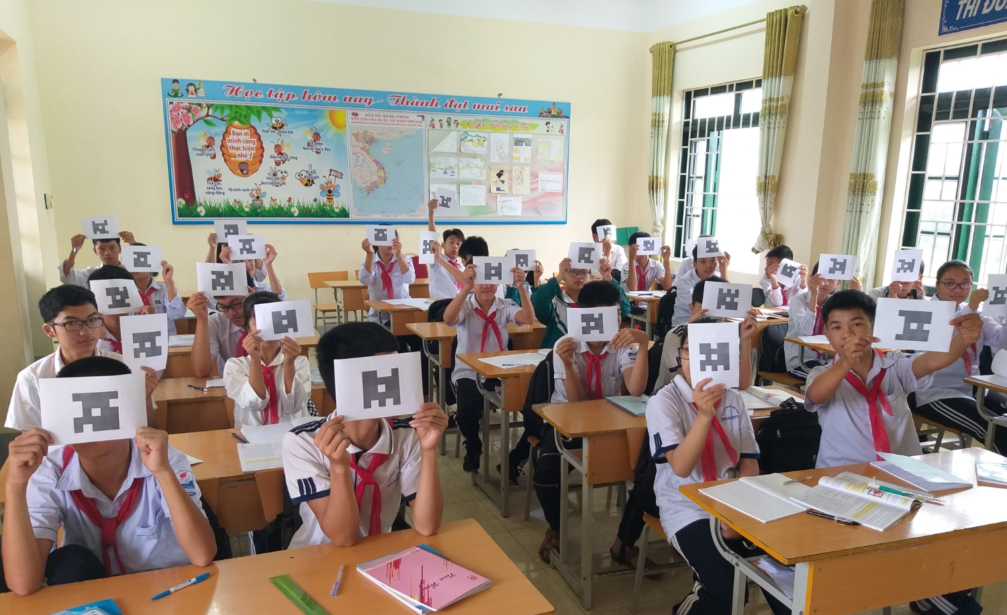
D. HOẠT ĐỘNG THỰC HÀNH
Trò chơi “Chinh phục thử thách”
Nội dung và cách chơi
Giáo viên: Sử dụng phần mềm Plickers, đưa ra các câu hỏi liên quan đến bài tập chương II.
Học sinh: Sử dụng thẻ để trả lời 5 câu hỏi. Lớp trưởng điều hành trò chơi.
Notes:
- GV chiếu nội dung trò chơi và luật chơi lên màn hình và yêu cầu sinh thực hiện trò chơi.
- HS thực hiện trò chơi.
- Lớp trưởng báo cáo kết quả trò chơi. HS cả lớp quan sát, lắng nghe.

Slide 9

Trò chơi “Chinh phục thử thách”
Câu 1
Câu 2
Câu 3
Câu 4
Câu 5
Notes:
C1: Bấm chuyển slide nếu muốn HS trả lời câu hỏi theo thứ tự
C2: Bấm số chọn trả lời câu hỏi ngẫu nhiê

Slide 10

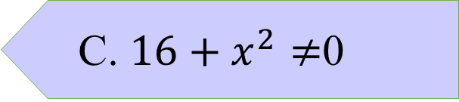
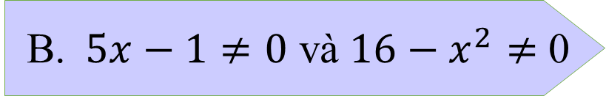
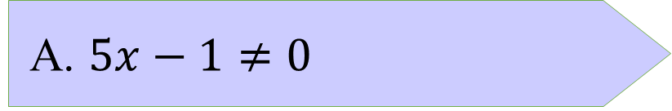

Câu 1. Điều kiện xác định của biểu thức là
A. $5x−1≠0$
C. ${16+x}^{2}≠$0
B.$5x−1≠0$ và ${16−x}^{2}≠$ 0
D. ${16−x}^{2}≠$ 0
Notes:
Lớp trưởng đọc câu hỏi và bấm chạy đồng hồ, hết thời gian dùng điện thoại quét đáp án của HS lớp.
Bấm vào biểu tượng ngôi nhà nếu chọn cách trả lời câu hỏi ngẫu nhiên

Slide 11
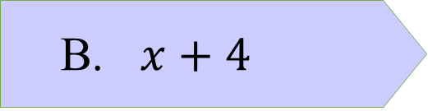
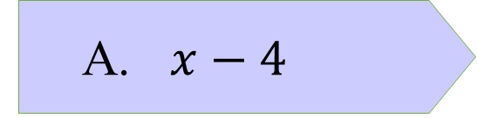
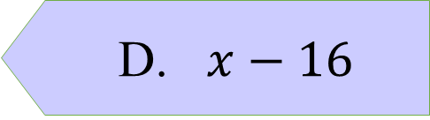

Câu 2: Đa thức A trong đẳng thức
là đa thức nào sau đây ?
A. $x−4$
C. $4$
B. $x+4$
D. $x−16$

Slide 12

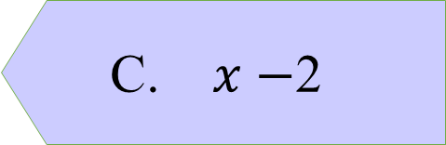

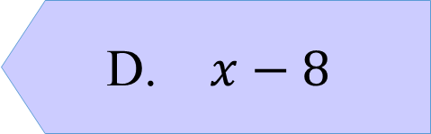
Câu 3: Rút gọn biểu thức ta được
biểu thức nào sau đây ?
A. $x+2$
C. $x−$2
B. $\frac{x + 2}{x − 2}$
D. $x−8$

Slide 13
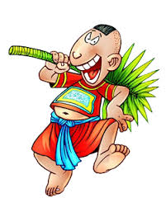
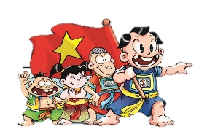




Câu 4: Biến đổi phân thức ta được:
A. $\frac{x + 1}{x −1}$
C. $\frac{ x^{2}− 1}{ x^{2}}$
B. $\frac{ x^{2}− 1}{ x}$
D. $\frac{x + 1}{1 −x}$

Slide 14

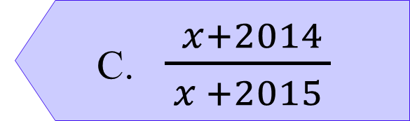
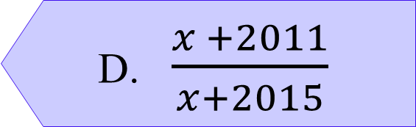
Câu 5: Tính ta được?
A. 1
C. $\frac{ x+2014}{ x +2015 }$
B. $\frac{x+2015}{x+2011}$
D. $\frac{x +2011}{x+2015}$

Slide 15


CHÚC MỪNG CÁC EM!

Slide 16

HƯỚNG DẪN TỰ HỌC Ở NHÀ
Xem lại toàn bộ nội dung bài đã học.
Làm phiếu bài tập dưới đây.
Cho biểu thức
Tìm điều kiện của $x$ để giá trị của biểu thức A xác định.
Rút gọn biểu thức $A$.
Tính giá trị của biểu thức $A$ với $x=1;x=−3$ ?
Tìm giá trị của $x$ để giá trị của biểu thức A bằng 0 ?

Slide 17
Remember… Safety First!
Thank you!

